Slide 1



BE-CLME+ Project: Promoting National Blue Economy Priorities Through Marine Spatial Planning in the Caribbean Large Marine Ecosystem Plus (GEF Project ID 10211)
CONSULTORÍA NACIONAL PARA EVALUAR
INFORMACION DISPONIBLE, VACIOS Y NECESIDADES DE DATOS PARA LA PLANIFICACIÓN ESPACIAL MARINA
EN LA REPÚBLICA DE PANAMÁ

Slide 2
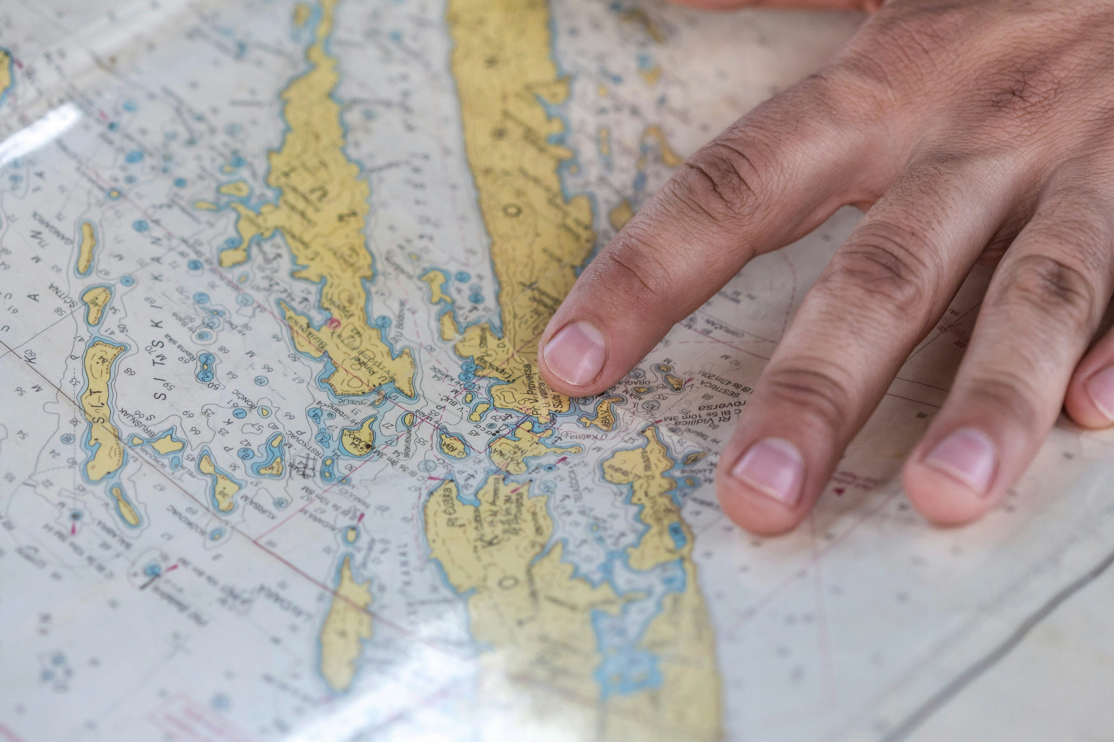
Bienvenida | Génesis Méndez, Dirección General de Fomento a la Productividad y Asistencia Técnica, ARAP
Presentación del proyecto | Jorge Jaén, Dirección de Costas y Mares, MiAMBIENTE
Presentación de la consultoría: Planificación espacial marina Objetivos y alcances de esta consultoría Metodología para esta actividad | Nancy Montes, consultora
Presentación de los participantes: Nombre Organización | Participantes
AGENDA
11 Febrero, 2025
BE-CLME+ Project: Promoting National Blue Economy Priorities Through Marine Spatial Planning in the Caribbean Large Marine Ecosystem Plus (GEF Project ID 10211)
CONSULTORÍA NACIONAL PARA EVALUAR INFORMACION DISPONIBLE, VACIOS Y NECESIDADES DE DATOS PARA LA PLANIFICACIÓN ESPACIAL MARINA EN LA REPÚBLICA DE PANAMÁ

Slide 3
BE-CLME+ Project: Promoting National Blue Economy Priorities Through Marine Spatial Planning in the Caribbean Large Marine Ecosystem Plus (GEF Project ID 10211)
Iniciativa regional (Barbados, Belice, Guyana, Jamaica, Santa Lucía y Panamá)
Desarrollo de la ECONOMIA AZUL en la región
Planificación Espacial Marina (MSP)
Áreas Marinas Protegidas (AMP)
Enfoque Ecosistémico de la Pesca (EAF) y el
Desarrollo de pesquerías sostenibles climáticamente inteligentes
Cadenas de valor y
Gestión del conocimiento
Agencia ejecutora: El Mecanismo Regional de Pesca del Caribe (CRFM)
Organismos co-ejecutores Fondo para el Medio Ambiente Mundial (FMAM): Banco de Desarrollo de América Latina y el Caribe (CAF) y la Organización de las Naciones Unidas para la Alimentación y la Agricultura (FAO).

Slide 4
Planificación Espacial Marina
Un proceso de planificación espacial marina implica el desarrollo de una visión integral para la gobernanza de los océanos que involucre e incluya a TODAS LAS PARTES INTERESADAS CLAVE.
El objetivo es desarrollar un mapa y un marco que identifique los diferentes usuarios del océano, maximice el beneficio de los usuarios del mar y minimice los impactos ambientales y económicos negativos.
Notes:
https://www.seasketch.org/bdos/surveys/407/0
Barbados is currently laying the groundwork for the management of Barbados’ ocean space through the development of a marine spatial planning process.

Slide 5
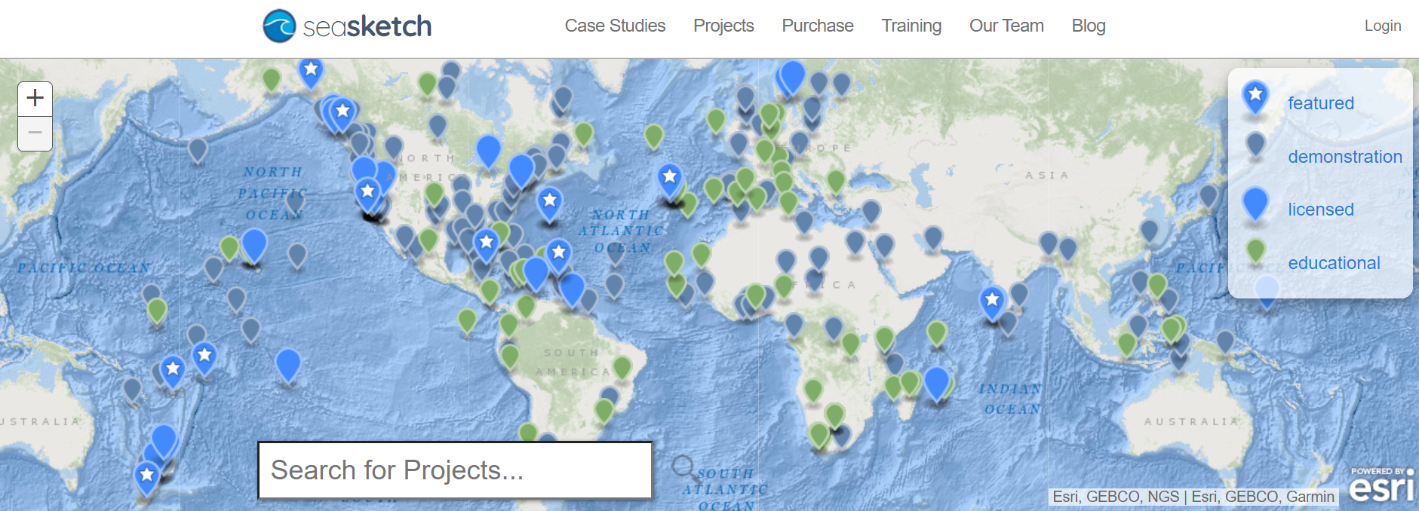
Planificación Espacial Marina

Slide 6
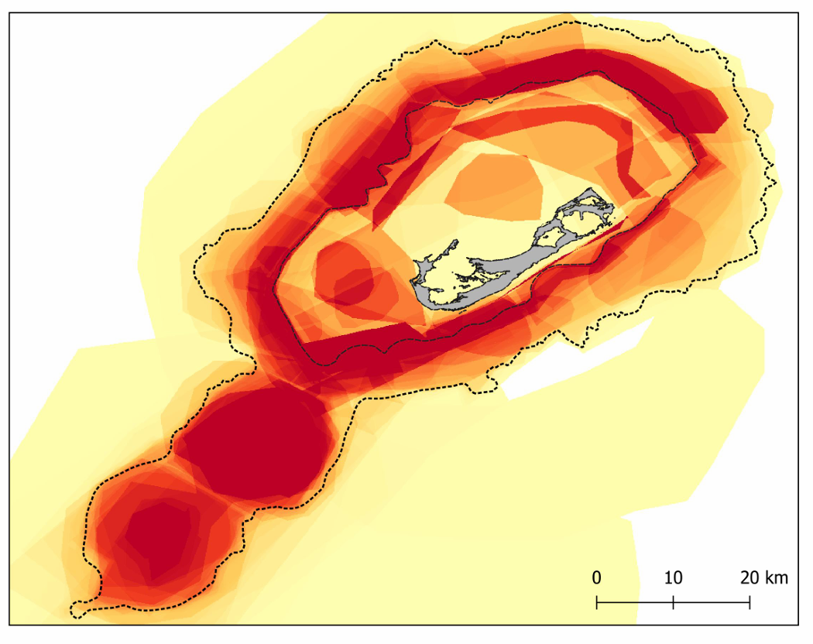
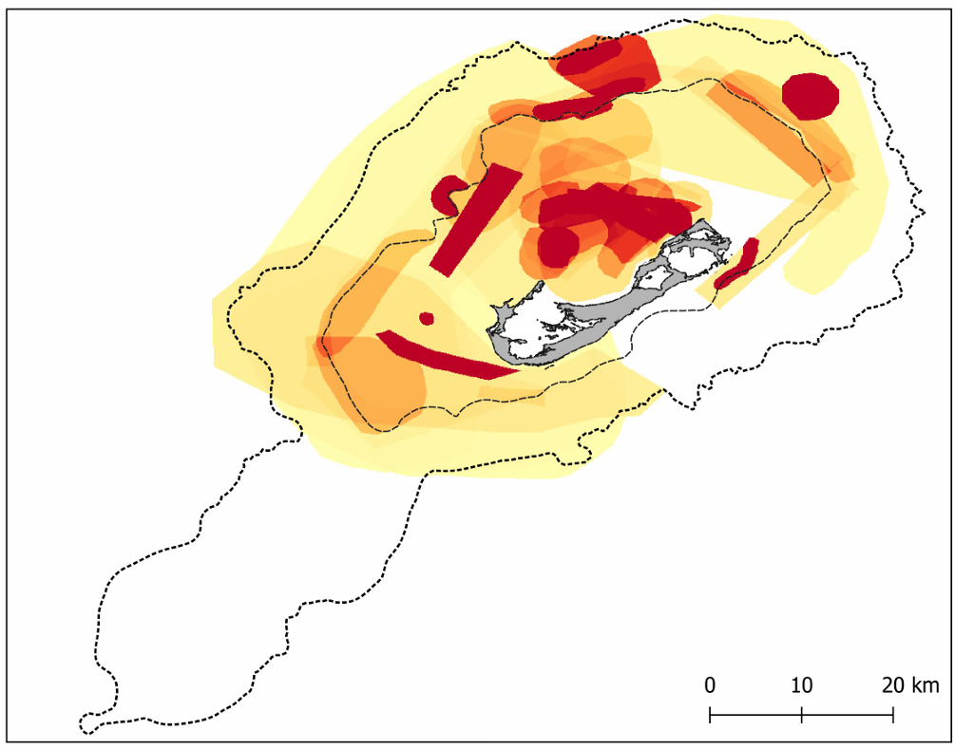
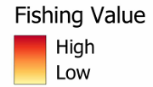
Planificación Espacial — Bermuda
Curricán (trolling) de especies pelágicas
Pesca de fondo (pargo)
Pesquería
Alta
Baja

Slide 7

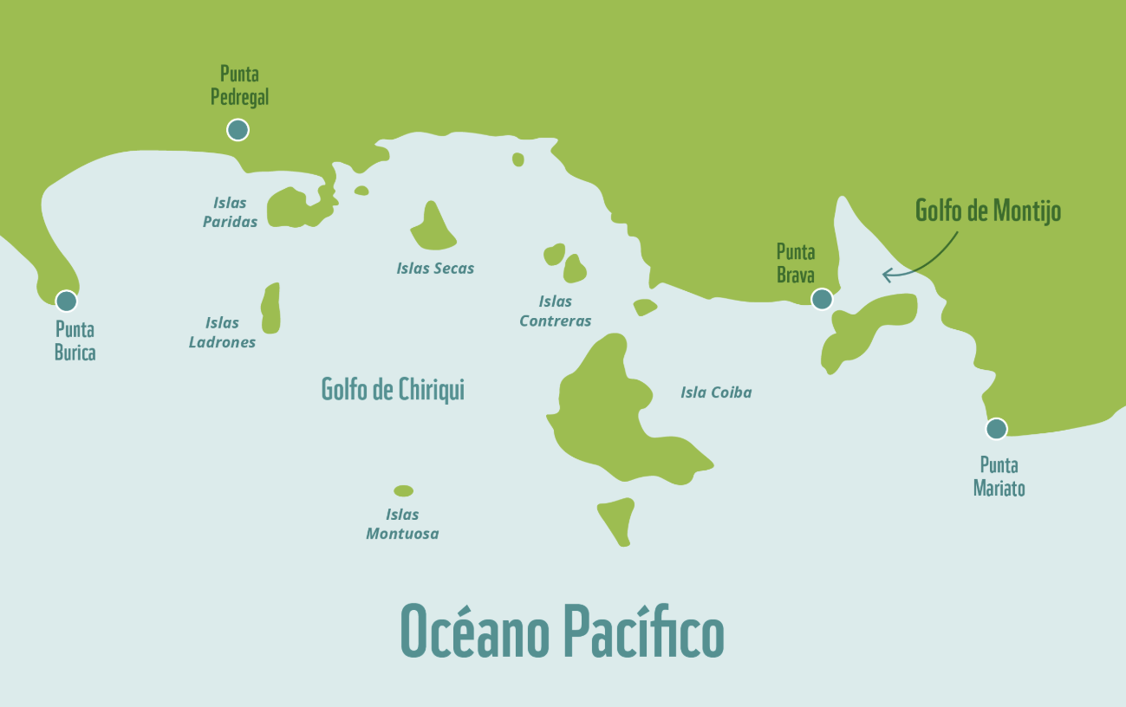
Plan espacial marino para el área de influencia del Parque Nacional Coiba y su Zona Especial de Protección Marina
El Golfo de Chiriquí en Panamá
Habitats importantes:
Manglares,
Arrecifes de coral
Anidación de tortugas marinas
Tiburones
Ballenas
Pesquerias:
Pesca artesanal
Pesca industrial
Pesca recreativa
Turismo
Problemas identificados:
Pesca no regulada,
Escasa aplicación de normativas
Creciente presión del turismo
El proyecto piloto en Panamá fue un proceso participativo que buscaba reducir conflictos y proteger los recursos de biodiversidad mediante un enfoque de gobernanza participativa, desarrollo de procesos participativos para definir la zonificación, y promoción de la comunicación y replicabilidad.

Slide 8

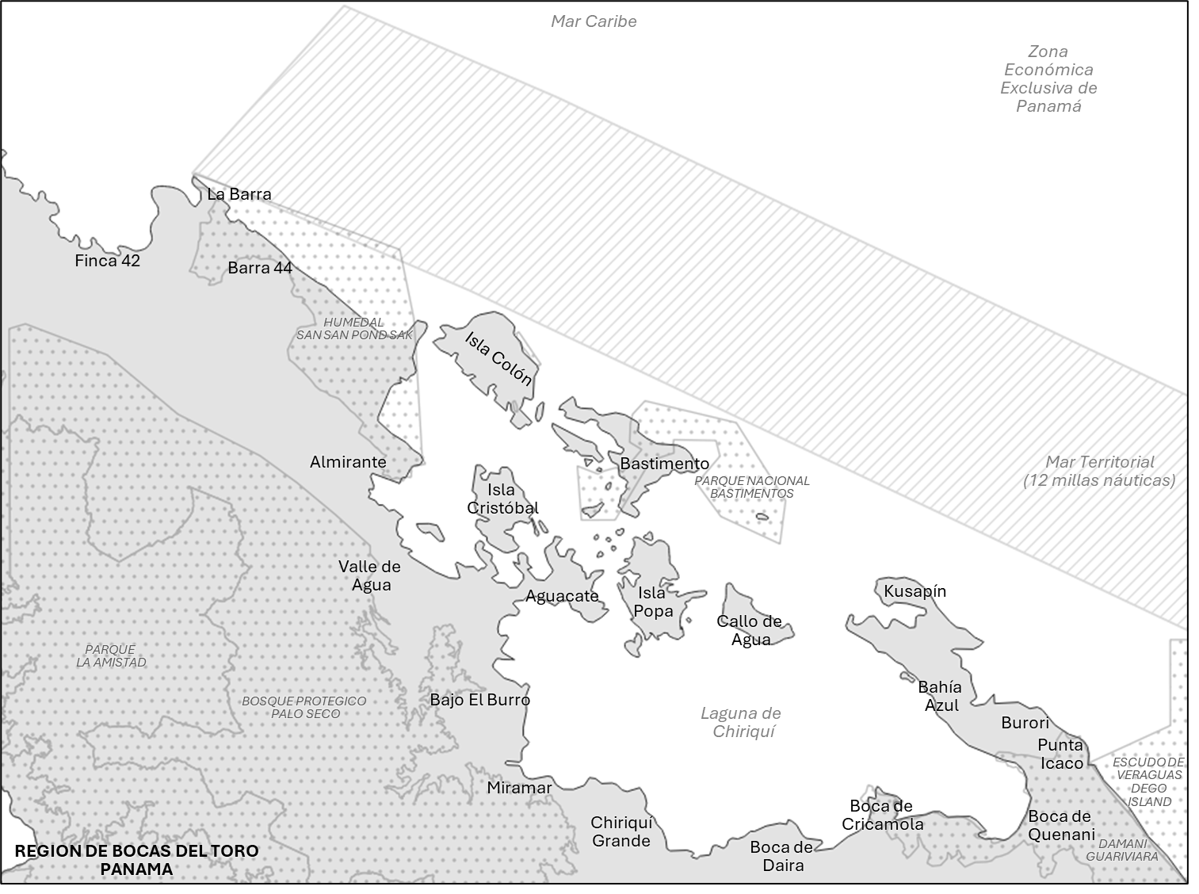
Planificación Espacial Marina
Un tamaño
No sirve para todos

Slide 9
MONSERRAT
Flower et al., 2020
OBJETIVO
Identificar acciones individuales y grupales para zonificar el océano, crear áreas de santuario, pesquería sostenible y otras medidas para asegurar la salud de las aguas de Monserrat en el largo plazo.
METODOLOGIA PARA OBTENER INFORMACION
Datos actuales disponibles (revisión de literatura)
Encuesta a los usuarios del mar
Datos de prospección de arrecifes
ANALYSIS
SeaSketch
Ejemplos de información utilizada para PEM
DATOS QUE USARON
Hábitats:
Hábitats bénticos
Distribución de especies
  Hábitats de cría: pargo y mero
  Riqueza de especies de peces
  Pesquerías:
  Comunidad de peces
  Valor de pesca
  Valor de buceo
  Áreas de pesca por trampas
  Esfuerzo de pesca
  Marinas y áreas de anclaje
  Transporte:
  Áreas de transito de embarcaciones de carga
  Oceanográficas:
  Batimetría
EMILIA-ROMAGNA REGION
(EUROPEAN UNION)
Venier et al., 2021
OBJETIVO
Incorporar una zona para acuicultura (mariscos) en la planificación sistemática de la conservación
METODOLOGIA PARA OBTENER INFORMACION
Expertos
Puntuación de idoneidad para la acuicultura
Numero de industrias marítimas planificadas para cada unidad (12 sectores y actividades)
Datos actuales disponibles (revisión de literatura)
ANALYSIS
MARXAN
DATOS QUE USARON
Hábitats:
Hábitat béntico
Distribución de especies
  Delfines
  Aves marinas
  Tortugas marinas
  Hábitats de cría: peces comercialmente importantes
  Acuicultura:
  rentabilidad
  Áreas idóneas
  Usuarios/conflictos
  Numero de usuarios
  Numero de conflictos con acuicultura
  Otro:
  Unidades de planificación
ST. KITTS & NEVIS
Agostine et al., 2015
OBJETIVO
Zonas marinas:
Zona de pesca
Zona de conservación
Zona de usos múltiples (pesquería y conservación)
Zona de usos múltiples (turismo, pesca, y conservación)
Zona de usos múltiples (transporte marítimo, turismo, pesca, y conservación)
METODOLOGIA PARA OBTENER INFORMACION
Expertos
Mapeo de hábitats bénticos
Encuestas con pescadores locales
ANALYSIS
MARXAN
DATOS QUE USARON
Hábitats:
Hábitat béntico
Manglares
Distribución de especies
  Playas de anidación tortugas marinas
  Acropora palmata stumps (coral cuerno de alce)
  Pesquerías:
  Sitios de desembarque de peces
  Valor de la pesca con cebo
  Valor de la pesca
  Valor de la pesca de langosta
  Marinas y áreas de anclaje
  Transporte:
  Áreas de transito de embarcaciones de carga
  Puertos
  Áreas para cruceros
  Minería/energía
  Extracción de arena
  Respiradero geotérmico
  Turismo:
  Avistamiento de aves
  Área para surfeo
  Área para Jet ski
  Áreas para scuba
  Área para nadar y snorkeling
BANGLADESH
Roy et al., 2022
OBJETIVO
Entender la distribución de actividades humanas en el océano y los conflictos potenciales que podrían surgir de la agregación de actividades humanas
METODOLOGIA PARA OBTENER INFORMACION
Datos actuales disponibles (revisión de literatura)
ANALYSIS
ArcGIS y R Software
DATOS QUE USARON
Áreas bajo manejo:
Santuario para peces
Áreas Protegidas Marinas
Distribución de especies
  Cetaceos
  Peces comercialmente importantes
  Langosta
  Pájaros pelágicos
  Pesquerías:
  Pesca de arrastre
  Pesca con red
  Pesca con palangre
  Marinas y áreas de anclaje
  Transporte:
  Áreas de transito de embarcaciones de carga
  Puertos
  Naufragios y obstrucciones en el agua
  LNG terminal en altamar
  Minería/energía
  Extracción de recursos energéticos
  Propuesta de parque eólico marino (wind farm)
  Otros:
  Cables y tuberías
  Bases militares
  Sitios de dragado
CYCLADES IN THE AEGEAN SEA
Pataki & Kitsiou et al., 2015
OBJETIVO
Identificar áreas con conflictos en el ambiente marino
METODOLOGIA PARA OBTENER INFORMACION
Datos actuales disponibles (revisión de literatura)
ANALYSIS
ArcGIS y análisis de múltiple criterios
DATOS QUE USARON
Hábitats:
Posidonia oceánica (pasto acuático)
Áreas protegidas marinas
Sitios arqueológicos marinos
Acuicultura:
Maricultura
  Pesquerías:
  Pesca de la costa
  Pesca de arrastre
  Cerco con jareta
  Marinas y áreas de anclaje
  Transporte:
  Áreas de transito de embarcaciones de carga
  Puertos
  Contaminación:
  Aguas residuales
  Turismo:
  Área para nadar
  Otros:
  Cables
Depende de los objetivos:
  Hábitat
  Usuarios (pesquería, transporte, acuacultura, turismo)
  Distribución de especies
  Otros (minería, contaminación, comunicación, uso militar, etc.)

Slide 10
Objetivo de esta consultoría
El objetivo de esta consultoría es evaluar de manera integral la disponibilidad de datos, los vacíos y las necesidades de datos para informar el proceso de planificación espacial marina en Panamá
Alcance del trabajo
Tipos y fuentes de datos que se utilizan para informar a la PEM
Evaluar las necesidades de datos espaciales y temporales relevantes para la planificación de la economía azul
Condiciones de acceso a los datos, incluida una evaluación de los obstáculos al acceso a los datos
Recomendar fuentes de datos, costos de adquisición
Necesidades de capacidad para el análisis y la interpretación de datos para informar a la PEM

Slide 11
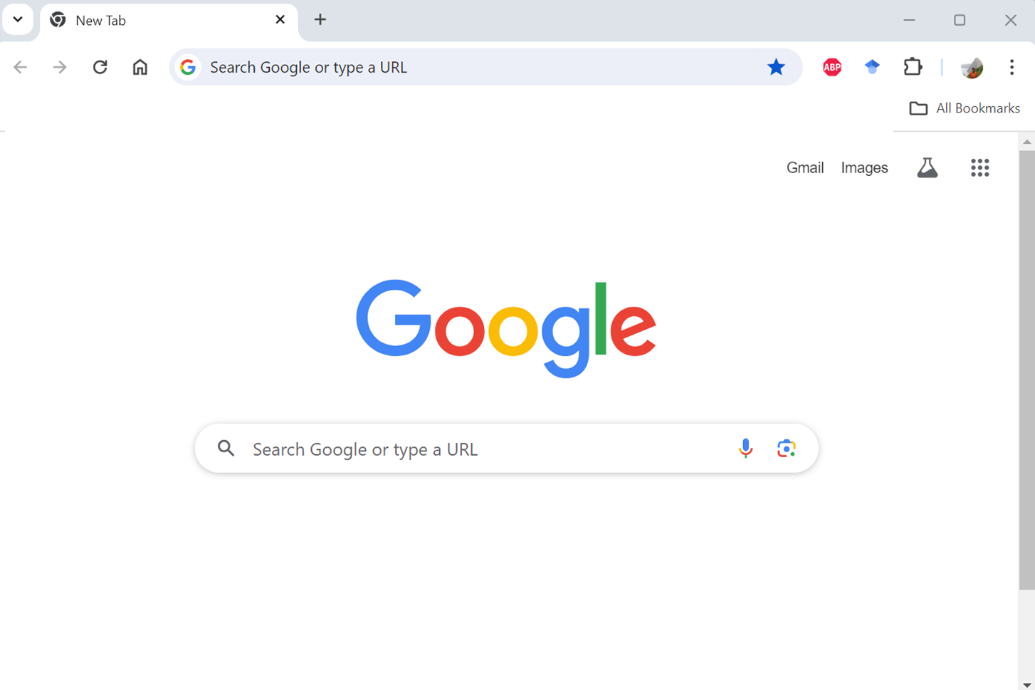

Objetivo de esta consultoría
El objetivo de esta consultoría es evaluar de manera integral la disponibilidad de datos, los vacíos y las necesidades de datos para informar el proceso de planificación espacial marina en Panamá
Metodología
Revisión de literatura
Entrevistas estructuradas
Taller de validación virtual

Slide 12
Metodología para esta actividad
Cuestionario para administradores
Cuestionario para usuarios
Perfil del entrevistado (organización, edad etc.)
Información disponibles
Experiencia trabajando con datos espaciales
Protocolos para compartir información
Recursos tecnológicos actuales
Recursos humanos actuales
Capacitaciones
Información necesaria para PEM
Actividades que realizan en el océano (tipo, experiencia, ubicación general)
Si pertenecen a alguna asociación o cooperativa
Perfil del entrevistado (edad, educación, etc.)
Capacitaciones
Si conocen de mapas importantes para las actividades que realizan
Que mapas les gustaría tener en el futuro

Slide 13
Metodología para esta actividad
Instrucciones:
Dependiendo de su perfil (administrador o usuario) por favor tome un cuestionario.
El cuestionario para los administradores se proyectara porque es el mas complicado y todos iremos respondiendo las diferentes secciones juntos.
Si alguna de las preguntas necesita clarificación, por favor levante la mano y alguien se acercara a ayudarlo.
Al terminar de llenar el cuestionario, todos están bienvenidos a tomar un refrigerio/boquitas.

Slide 14
Planificación Espacial Marina
Preguntas?

